Slide 1
Berufsbezogener DaF/DaZ-Unterricht
Eine praxisorientierte Hinführung

Slide 2
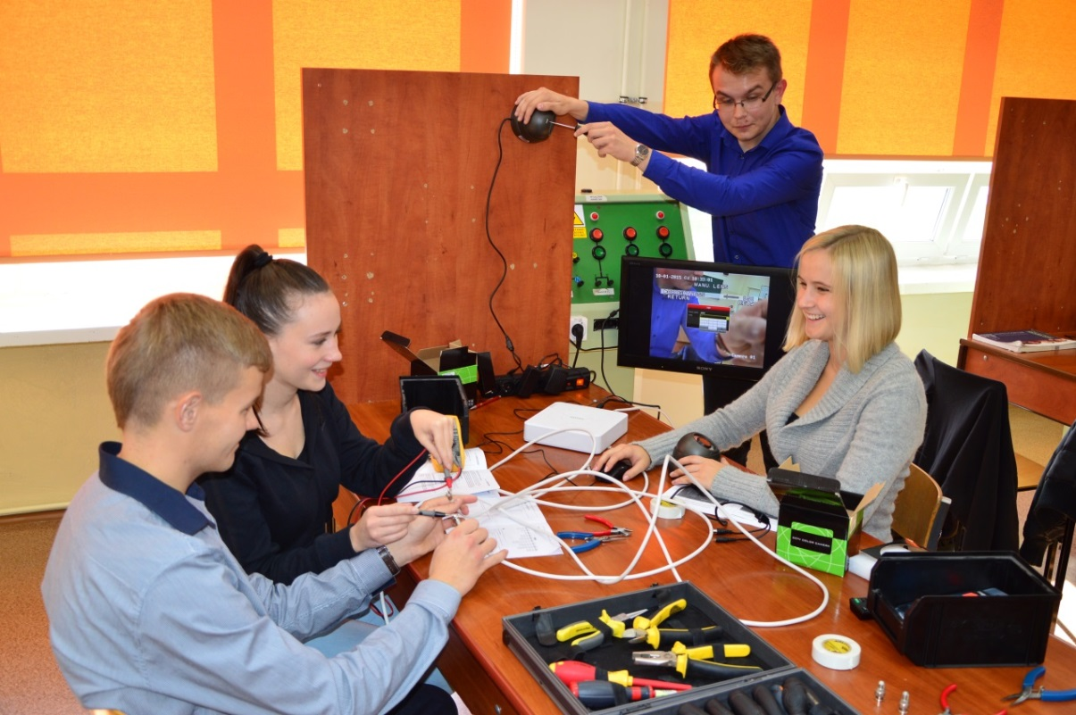
Übersicht
Ausgangssituation
Was ist berufsorientierte Sprache?
Folgen für den Unterricht
Unterrichtsplanung
Material für den Unterricht
Links

Slide 3
Ausgangssituation
„Die bisher übliche Differenzierung in einen die Arbeitswelt ausblendenden allgemeinsprachlichen Unterricht und einen erst nach mehreren Kursen einsetzenden fachsprachlichen Unterricht lässt die vielfältigen Möglichkeiten der Integration des Berufsbezugs von Beginn des Fremdsprachenlernens an außer Acht.“
Christina Kuhn: Fremdsprachen berufsorientiert lernen und lehren, Jena 2007
Es gibt also Allgemeinsprache, berufsbezogene/berufsorientierte Sprache und Fachsprache. Wie sind sie voneinander abgegrenzt?

Slide 4
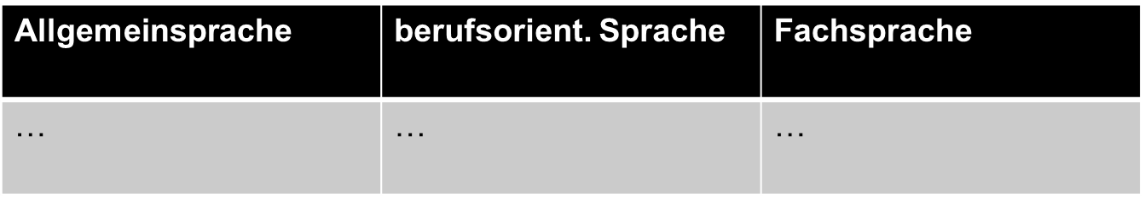
Was ist berufsorientierte Sprache?
Überlegen Sie, welcher der drei Kategorien …
Allgemeinsprache
berufsorientierte Sprache
Fachsprache
… Sie die Aussagen auf der folgenden Seite zuordnen würden.

Slide 5
Was ist berufsorientierte Sprache?
Ich muss fast jeden Tag Überstunden machen.
Guten Tag, meine Name ist …
Nahziel: intaktes Gewebe durch Dekubitusprophylaxe nach Expertenstandard.
Komm, setz Dich.
Entschuldigung, darf ich mal kurz Ihren Textmarker benutzen?
Heute möchten wir die Planung für das nächste Jahr besprechen.
Wer Jugendliche beschäftigt oder im Rahmen
eines Rechtsverhältnisses im Sinne des § 1
beaufsichtigt, anweist oder ausbildet, darf sie
nicht körperlich züchtigen.
Das Brot kostet 3,95 €.
Wo gibt es hier Hosen?
Was kann ich für Sie tun?
Wie komme ich zum Hauptbahnhof?
Wir danken Ihnen für die gute Zusammenarbeit.

Slide 6
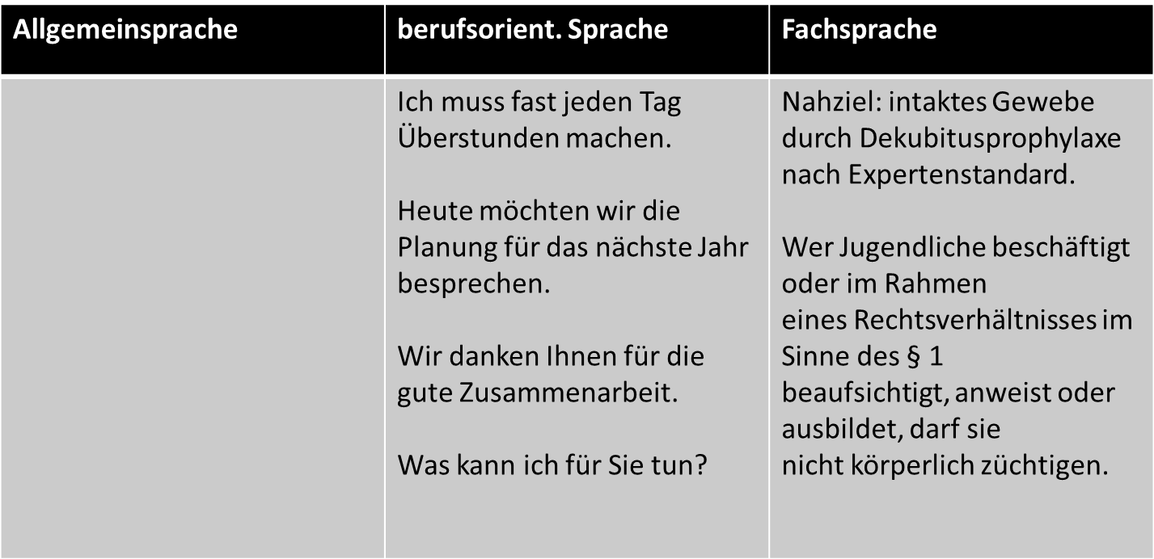
Was ist berufsorientierte Sprache?
mögliche Lösung:
Und wo passen die anderen Äußerungen?

Slide 7
Was ist berufsorientierte Sprache?
Dazu zwei Beispiele:
„Das Brot kostet 3,95 €.“
Dieser Satz könnte in der Familie gesagt werden, also könnte man ihn unter „Allgemeinsprache“ einordnen. Oder von einer Bäckereiangestellten, dann wäre es „Berufsbezogene Sprache“.
„Entschuldigung, darf ich mal kurz Ihren Textmarker benutzen?“
Die Frage wird wahrscheinlich, aber nicht zwingend in beruflichem Kontext gestellt. Das lässt sich aber nur aufgrund des verwendeten Registers vermuten. Daraus wird schon deutlich, dass das Register im beruflichen Kontext eine weit höhere Bedeutung hat als im privaten. Registerverstöße werden im Beruf schärfer sanktioniert.

Slide 8
Was ist berufsorientierte Sprache?
Was ist Ihnen ansonsten aufgefallen?
Vielleicht dies:
Fachsprachliche Äußerungen lassen sich leicht identifizieren und zuordnen.
Viele Äußerungen können im privaten (allgemeinsprachlichen) oder im beruflichen Kontext funktionieren. Ohne Kenntnis des Kontextes ist die Zuordnung oft schwierig.
Einige Äußerungen sind leicht der berufsorientierten Sprache zuzuordnen. Sie gehören klar in beruflichen Kontext, lassen sich aber keiner bestimmten Branche zuordnen (siehe Beispiele rechts).
berufsorientierte Sprache
Ich muss fast jeden Tag Überstunden machen. Heute möchten wir die Planung für das nächste Jahr besprechen. Wir danken Ihnen für die gute Zusammenarbeit. Was kann ich für Sie tun?

Slide 9
Was ist berufsorientierte Sprache?
Graphisch könnte man den Sachverhalt (stark vereinfacht) so darstellen:
Fach-sprache
berufsorientierte Sprache
Allgemeinsprache
Allgemeinsprache und berufsorientierte Sprache nutzen häufig die gleichen sprachlichen Mittel. Die Zuordnung hängt dann von der kommunikativen Verwendung ab.
Fachsprache baut darauf auf, ist aber deutlicher abgegrenzt.

Slide 10
Was ist berufsorientierte Sprache?
Berufsbezogenes Deutsch können wir folgendermaßen beschreiben:
„Berufsbezogenes Deutsch ist Kommunikation in der Arbeitswelt in allen Bereichen und Situationen der Berufsorientierung, in Qualifizierungen, im Betrieb – vom Vorstellungsgespräch bis zur Weiterbildung, vom Übergabeprotokoll bis zur Pausenunterhaltung.“
www.deutsch-am-arbeitsplatz.de
Anders gesagt, es geht um Deutsch für die Kommunikation in der Arbeitswelt. Die dabei benötigten sprachlichen Mittel können in zahlreichen Berufen genutzt werden.

Slide 11
Was ist berufsorientierte Sprache?
Christina Kuhn stellt zu berufsbezogenen sprachlichen Äußerungen fest:
„Sie haben weniger die Sicherstellung der fachlichen als vielmehr die der sprachlichen und sozialen Handlungsfähigkeit innerhalb des Betriebes und die Sicherung seiner Abläufe zum Ziel.“
Fremdsprachen berufsorientiert lernen und lehren, Jena 2007, S. 112
Von daher sind sie berufsübergreifend und eben gerade nicht fachlich.

Slide 12
Folgen für den Unterricht
Was folgt daraus für den Unterricht mit Hinblick auf das DSD I PRO?
Die Prüfung fragt keine Fachsprache ab. Fachsprache kann oder sollte also im Unterricht vorkommen, wenn es für die Schüler sinnvoll ist, z. B. an einer Fachschule für Elektrotechniker. Für die Prüfung selbst bleibt dieser Teil des Unterrichts aber nicht oder nur wenig bedeutsam.
Berufsorientiertes Deutsch baut auf Allgemeinsprache auf und nutzt diese oder sie entwickelt sich parallel zur Allgemeinsprache. Daraus folgt, dass weiterhin Allgemeinsprache unterrichtet werden muss und dass die gängigen allgemeinsprachlichen Lehrwerke verwendet werden können.

Slide 13
Folgen für den Unterricht
Der berufsorientierte Anteil des Deutschunterrichts sollte von Anfang an (A1.2/A1+) berücksichtigt werden. Dazu bieten sich theoretisch zwei Möglichkeiten an:
  Sie verwenden ein Lehrwerk, das sowohl Allgemeinsprache als auch berufsorientiertes Deutsch vermittelt.
  Das Problem ist, dass solche Lehrwerke bisher eine eher steile Progression haben und sich an Teilnehmer wenden, die es gewohnt sind, selbstständig und engagiert Fremdsprachen zu erlernen.
  Sie verwenden ein allgemeinsprachliches Lehrwerk und ergänzen dieses durch eingestreutes Material aus Lehrwerken für berufsorientiertes Deutsch.
  Dies ist relativ einfach zu realisieren, da es im Handel Bücher gibt, die für ein solches Zusammenwirken konzipiert sind.

Slide 14








Folgen für den Unterricht
Hier einige Beispiele für grundständige und ergänzende Lehrwerke:

Slide 15

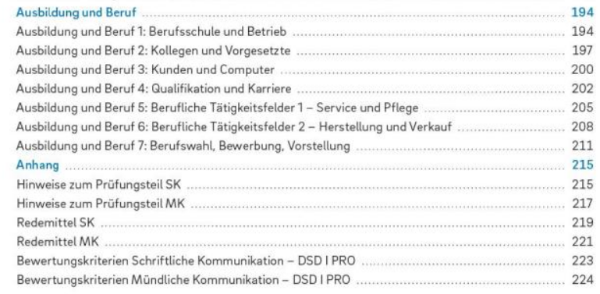
Folgen für den Unterricht
Und ein komplettes Übungsbuch (224 Seiten) hier:
Hinführung und Übungen zu allen vier Fertigkeiten, außerdem:

Slide 16

Folgen für den Unterricht
kompakte und übersichtliche Prüfungsvorbereitung:
- für Lernende, die das B1-Niveau erreicht haben und sich nur noch auf das Prüfungsformat vorbereiten müssen.
- enthält zwei Übungstestsätze

Slide 17

Folgen für den Unterricht
Einen kommentierten Übungstest finden Sie hier:
Einen Überblick und Rezensionen zu weiteren Lehrwerken finden Sie hier:
http://www.deutsch-am-arbeitsplatz.de/unterricht.html
http://www.daf.de/contents/InfoDaF_2010_Heft_2-3.htm
Diese Übersichten sind nicht vollständig. Bitte sprechen Sie auch die Verlage für DaF/DaZ oder den Buchhandel an.

Slide 18
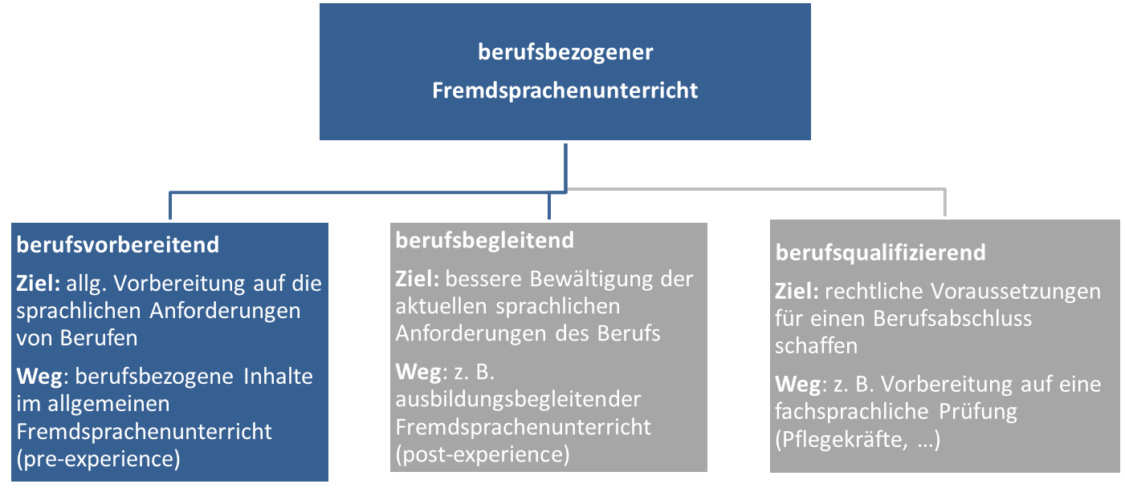
Folgen für den Unterricht
Bei der Auswahl der verwendeten Lehrwerke ist der Verwendungszusammenhang zu bedenken:

Slide 19

Unterrichtsplanung
Nutzen Sie für die Unterrichtsplanung und die Konzeption eines schulinternen Arbeitsplans auch den Anhang „Berufsorientiertes Deutsch“ zum „Rahmenplan DaF für das Auslandsschulwesen“.

Slide 20


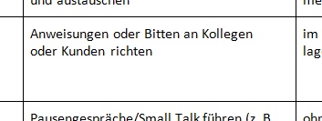
Unterrichtsplanung
Aus den Kann-Beschreibungen dieses Rahmenplananhangs können Sie z. B. ein Lernziel formulieren. Das folgende Beispiel finden Sie in der Spalte „zweiter Bildungsabschnitt“, was der GeR-Stufe A2 entspricht. Die Fertigkeit ist „An Gesprächen teilnehmen“.
Wenn Sie z. B. an einer Schule für angehende Gastronomen unterrichten, könnte das Lernziel für eine Unterrichtseinheit lauten:
„Anweisungen oder Bitten an Kollegen und Gäste richten“

Slide 21
Unterrichtsplanung
Umsetzung dieses Beispiels im Unterricht
Sie verwenden vielleicht ein Lehrwerk, das den Imperativ bereits auf A1 behandelt hat. Dann können Sie im Unterricht erst einmal das Vorwissen aktivieren und die Gelegenheit nutzen, die Bildung des Imperativs zu wiederholen.
Vielleicht verwenden Sie ein Lehrwerk, das auf A2 das Thema aufgreift, nun aber verstärkten Wert auf höfliche Formulierungen legt, wozu passende Partikel eingeführt werden und Sensibilität für Intonationsvarianten entwickelt wird. Dann können Sie natürlich mit diesem Lehrwerk das Lernziel des Rahmenplans erreichen.
Für angehende Gastronomen wird das Lehrwerk vermutlich kaum Verwendungssituationen bieten. Hier können Sie ergänzen, z.B. durch Rollenspiele. Sicher finden Sie unterstützendes Material in berufsspezifischen Ergänzungslehrbüchern.

Slide 22
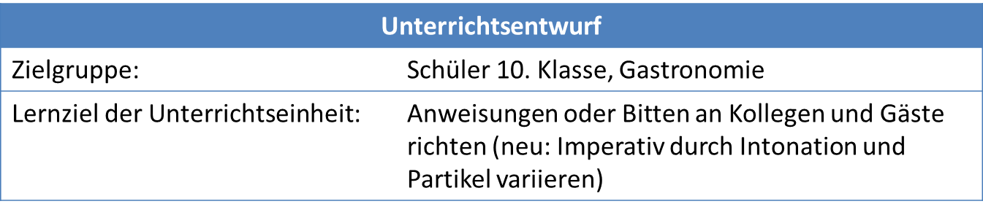
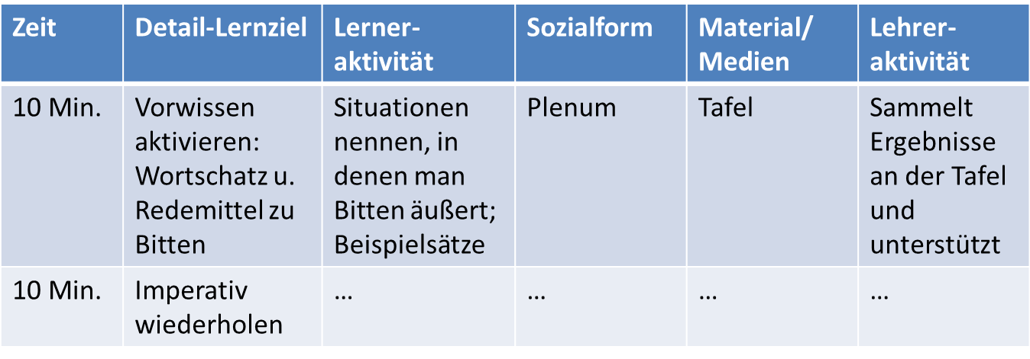
Unterrichtsplanung
Dokumentieren Sie (wenigstens gelegentlich) Ihre detaillierte Unterrichtsplanung.
Denken Sie immer daran, dass das Lernziel im Vordergrund steht, dann die Aktivierung der TN usw. Hier finden Sie den Anfang eines Unterrichtsentwurfs.

Slide 23
Unterrichtsplanung
Klicken Sie nicht gleich weiter!
Wenn Sie es nicht sowieso schon tun:
Nehmen Sie sich fest vor, z. B. für Ihren Unterricht am kommenden
Montag einen detaillierten Unterrichtsentwurf nach dem Muster der
soeben gezeigten Tabelle anzufertigen.
Schreiben Sie Ihren Entschluss auf einen Zettel auf, sozusagen als
Vertrag mit sich selbst.
Schon geschrieben? Herzlichen Glückwunsch!

Slide 24


Material für den Unterricht
Nun zum Material für den Unterricht. Für die Schriftliche und Mündliche Kommunikation finden Sie auf unserer Webseite Handreichungen.

Slide 25
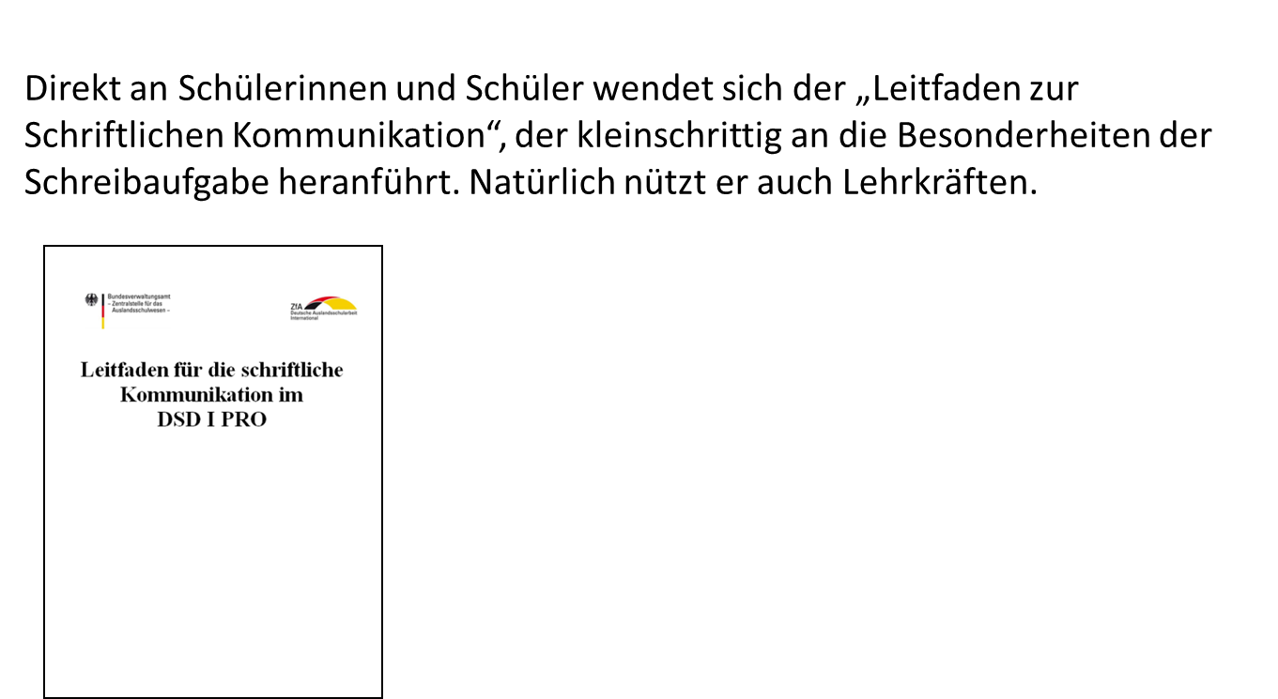
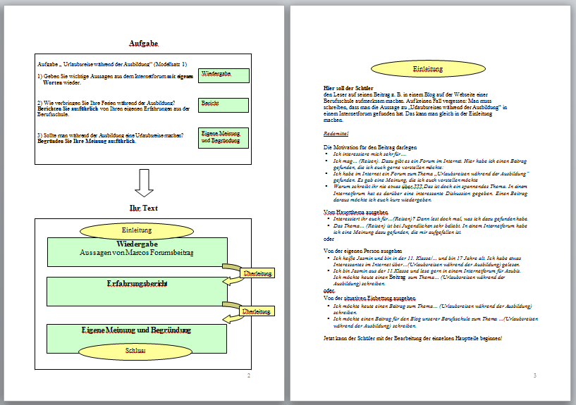
Material für den Unterricht

Slide 26
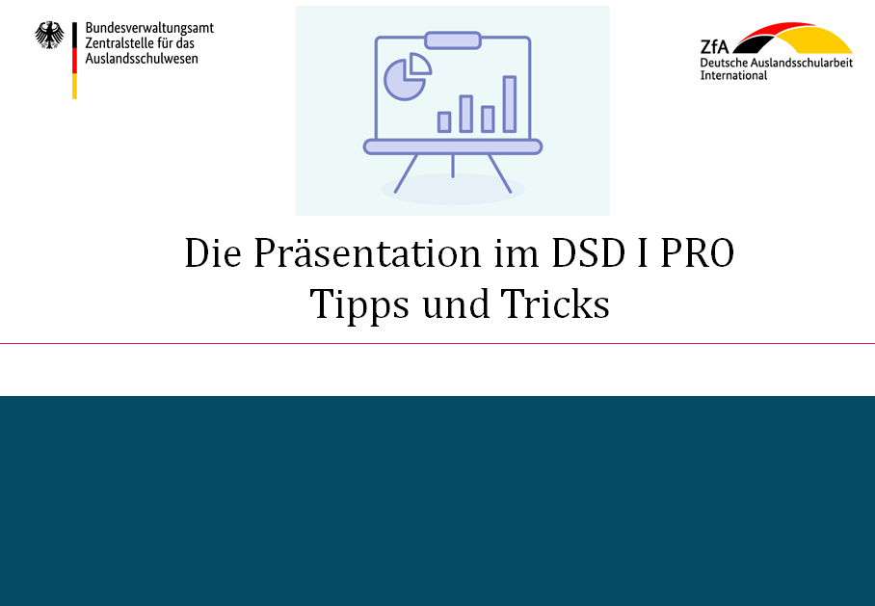
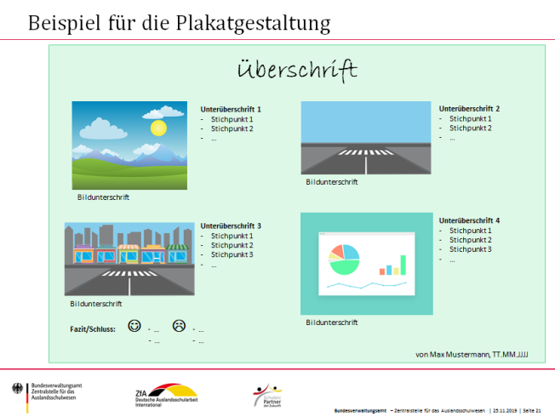
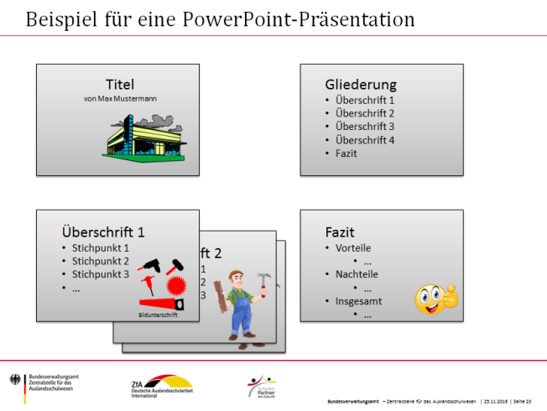
Material für den Unterricht
Wie eine Präsentation für die Mündliche Prüfung im DSD I PRO erstellt werden
soll, zeigt eine PowerPoint-Präsentation, die Lehrkräfte im Unterricht einsetzen
können.

Slide 27

Material für den Unterricht
Einige Zeit vor der Prüfung können Sie Ihre Schülerinnen und Schüler mit der Prüfung DSD I PRO vertraut machen, indem Sie sie den Modellsatz 1 wie einen Echttest bearbeiten lassen.
Sie können nach der Auswertung besprechen, was die Schüler schon gut konnten und was ihnen noch Schwierigkeiten gemacht hat. Dann können Lücken gezielt geschlossen werden.
Im Anschluss bearbeiten die Schüler Modellsatz 2 und/oder 3. Es gibt außerdem einen Evaluationstestsatz auf zfa-net, den die Schülerinnen und Schüler nicht vorher ansehen können.

Slide 28

Material für den Unterricht
In manchen Fällen kann es sinnvoll sein, authentisches Material aus Betrieben zu beschaffen und zu didaktisieren.
Und natürlich können Sie auch mit Material aus dem Internet oder aus Zeitschriften arbeiten und dies selbst didaktisieren.

Slide 29
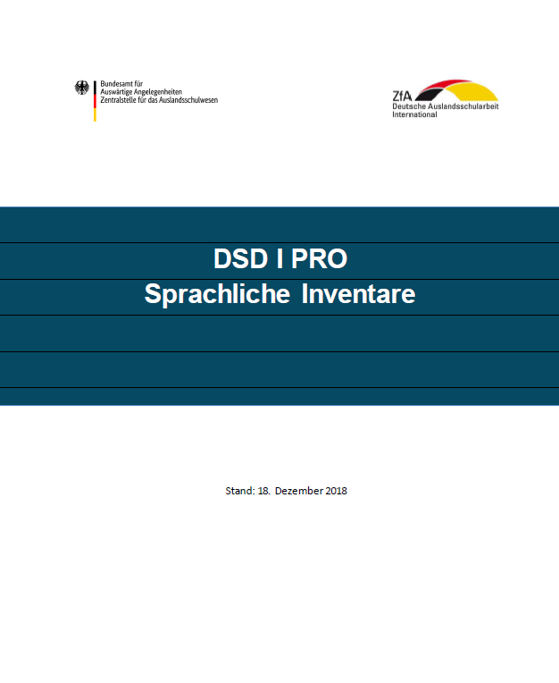
Material für den Unterricht
Wenn Sie wissen wollen, welche Handlungsfelder, grammatikalische Erscheinungen, Sprachhandlungen oder Wörter im DSD I PRO vorkommen können, hilft Ihnen die Auflistung der Sprachlichen Inventare weiter.
Wenn Sie wissen wollen, welche Handlungsfelder, grammatikalische Erscheinungen, Sprachhandlungen oder Wörter im DSD I PRO vorkommen können, hilft Ihnen die Auflistung der Sprachlichen Inventare weiter.

Slide 30

Links
Hier folgen beispielhaft einige nützliche Webseiten:

Slide 31

Links
Prinzipien des DaF/DaZ-Unterrichts:
Download als PDF: http://go.hueber.de/lernerzentrierte-prinzipien

Slide 32
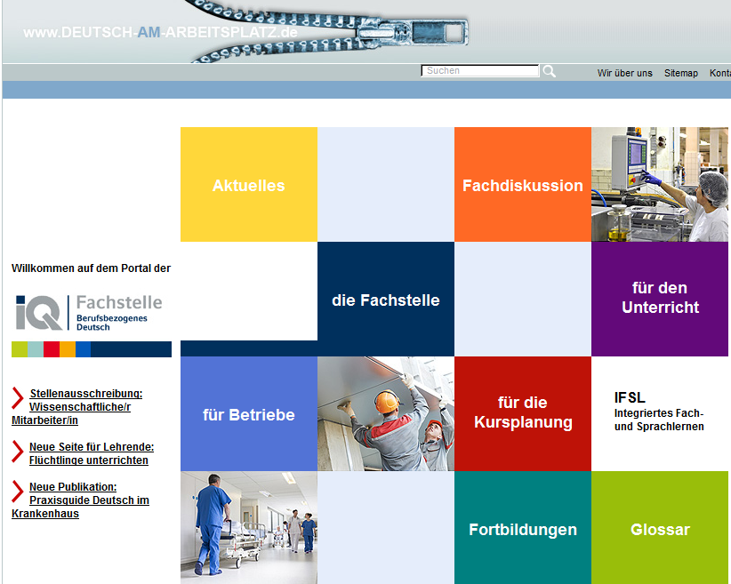
Links
http://deutsch-am-arbeitsplatz.de/home.html

Slide 33

Links
http://www.ausbildung.de/

Slide 34
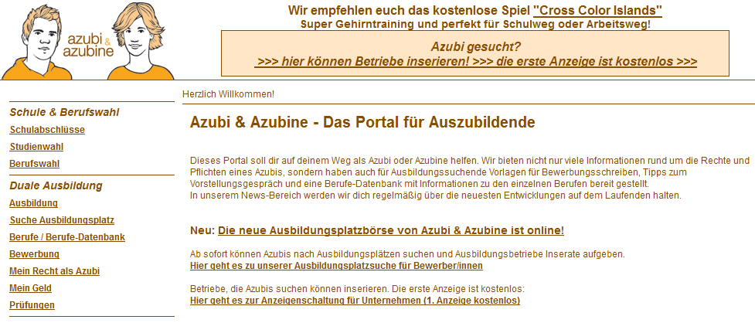
Links
http://www.azubi-azubine.de/

Slide 35
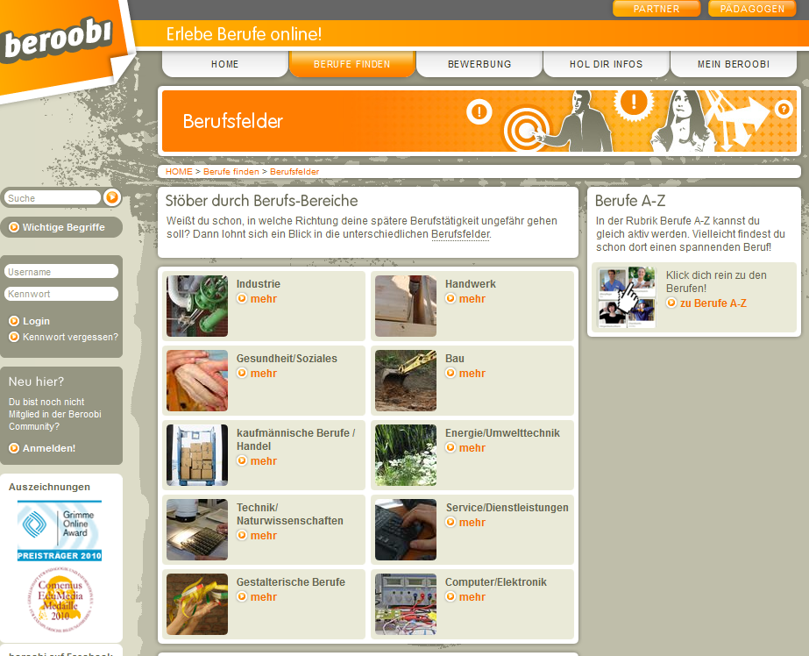
Links
http://www.beroobi.de/home.html

Slide 36
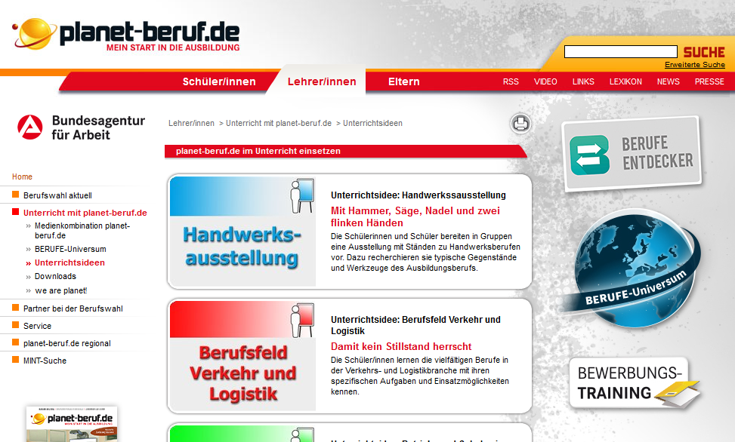
Links
Links
Unterrichtsideen für fortgeschrittenere Schülerinnen und Schüler
http://www.planet-beruf.de/Unterrichtsideen.9125.0.html

Slide 37
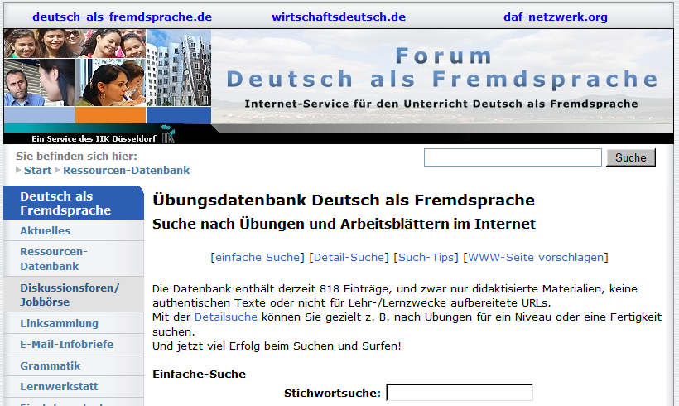
Links
Wählen Sie links „Ressourcen-Datenbank“. Geben Sie dann in das Suchfeld
z. B. „Beruf“ ein, und Sie werden Material für den Unterricht finden.
http://www.deutsch-als-fremdsprache.de/

Slide 38

Links
Einige passende didaktisierte Texte bzw. Videos finden Sie hier:
http://www.pasch-net.de

Slide 39
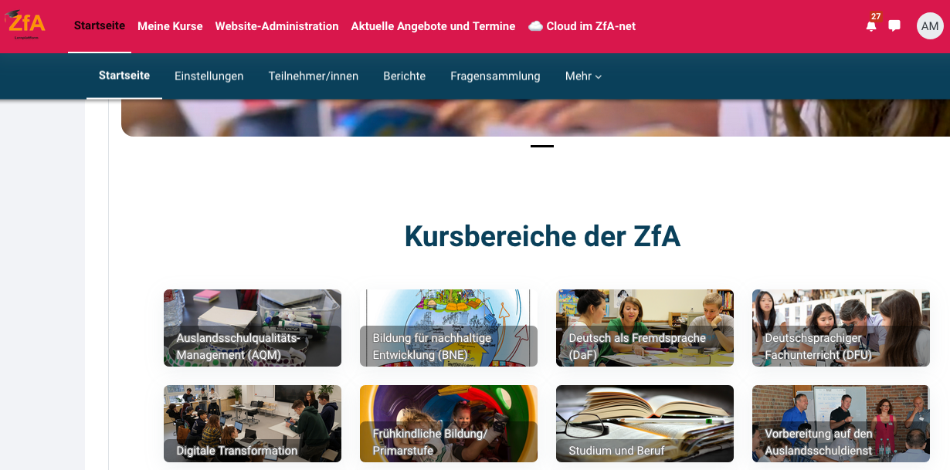
Links
Und natürlich gibt es viel Material für Unterricht und Information inklusive Erklärvideos
auf der Lern- und Informationsplattform www.zfa-net.de . Lehrkräfte, die an einer
ZfA-geförderten Schule tätig sind, können von der zuständigen Fach-
beratung einen Zugang zu allen relevanten Kursräumen bekommen.

Slide 40
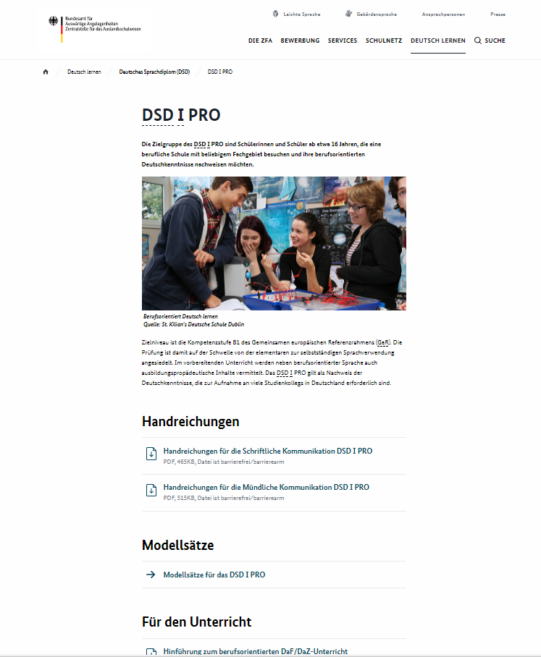
Links
Nicht vergessen: www.auslandsschulwesen.de/dsd

Slide 41
Kontakt
Bundesamt für Auswärtige Angelegenheiten
Zentralstelle für das Auslandsschulwesen
Adenauerallee 99-103
53113 Bonn
Ansprechpartner/in
dsd@bfaa.bund.de
www.auslandsschulwesen.de

